Slide 1
“Мистецтво – це
нерозривна єдність традицій та інновацій”
В рамках участі у конкурсі “Місто своїми руками” ОТГ Дружківка

Slide 2
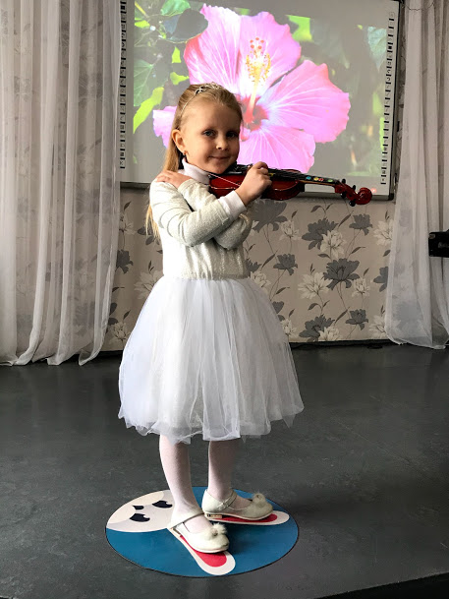
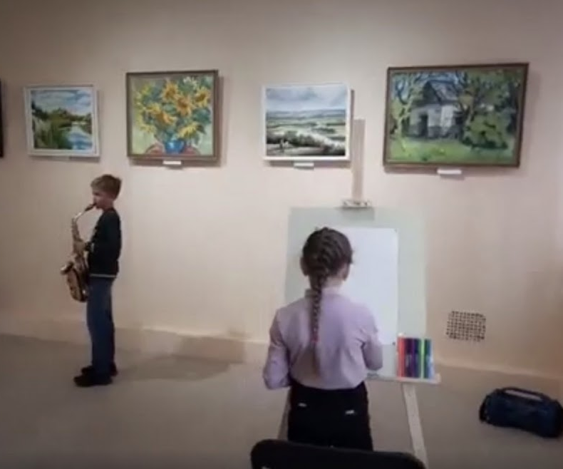
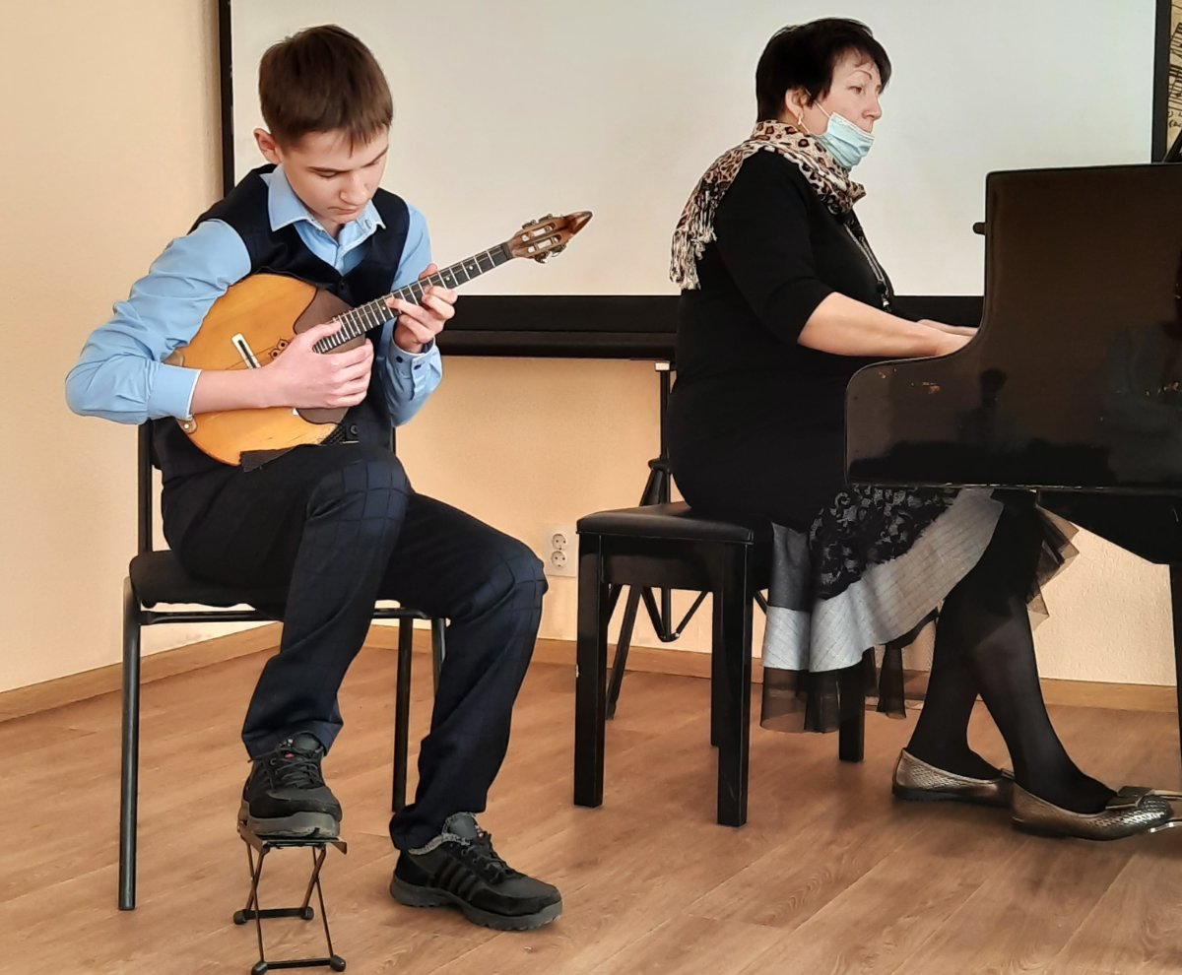
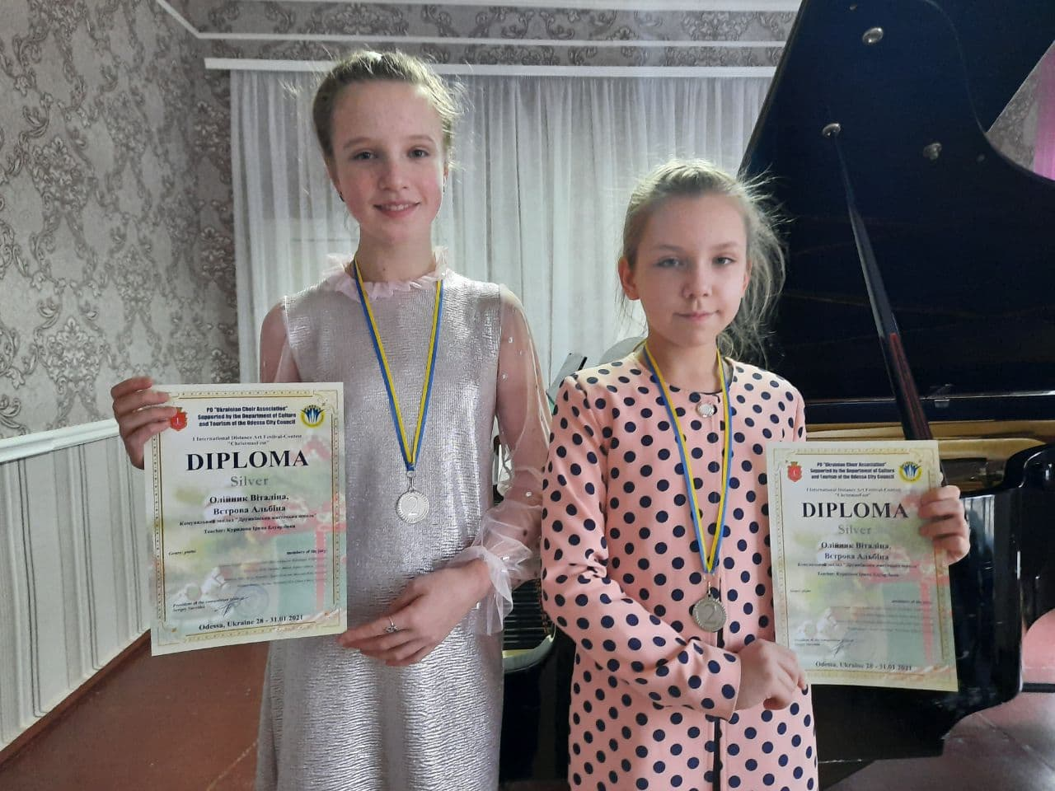
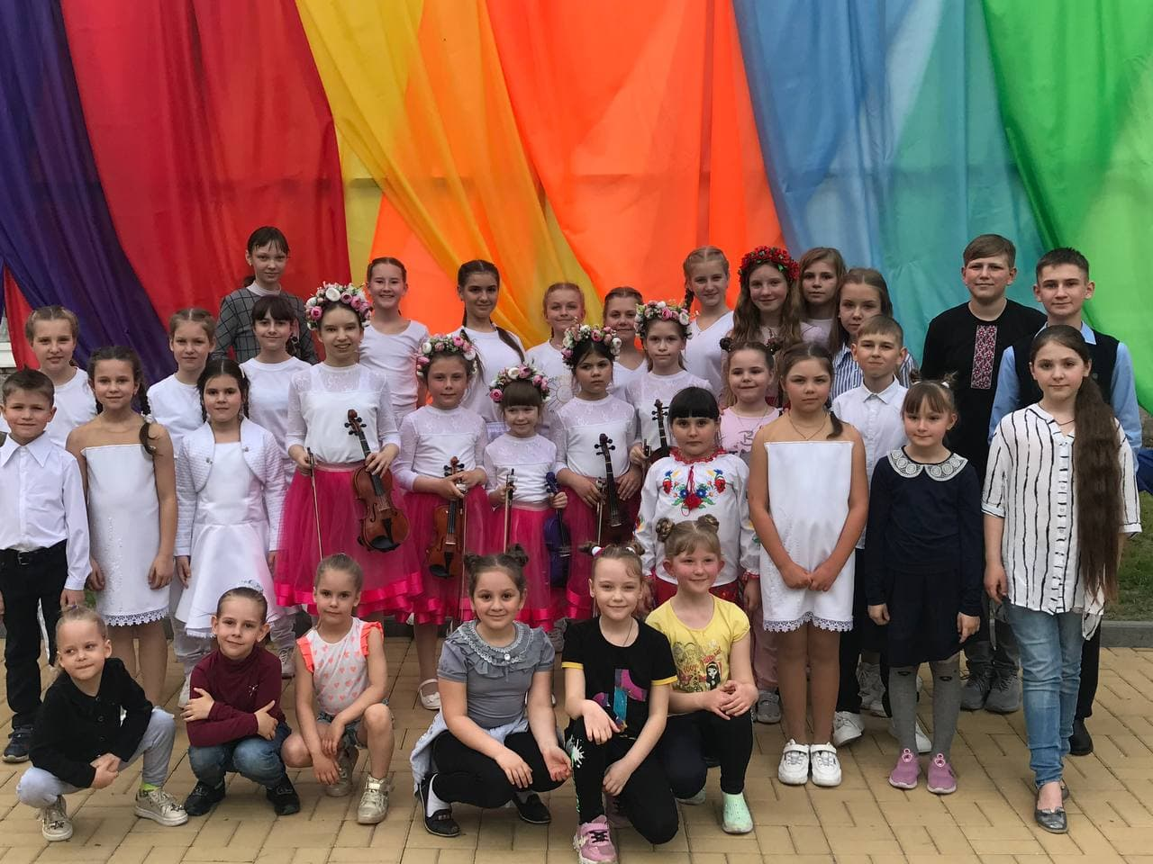
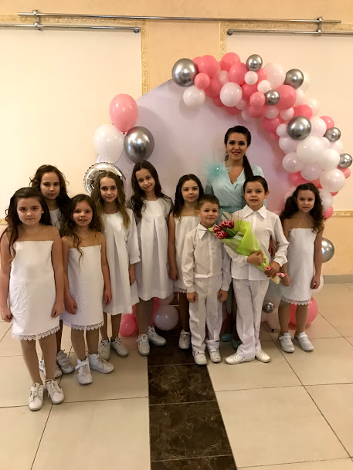
На сьогодні в Дружківській ОТГ комунальний заклад «Дружківська мистецька школа» - це єдиний мистецький навчальний заклад, в якому професійно навчають мистецтву, але матеріальна база школи потребує покращення, а ще й нова реформа мистецької освіти підказує, що потрібна модернізація.
Дружківська мистецька школа має три відділення – інструментальне, хореографічне та художнє, де розкриваються таланти, втілюються творчі задуми та ідеї. Саме тут кожній дитині дозволяють просто бути собою — мріяти, фантазувати, творити.
Ідея проєкту: «Мистецтво – це нерозривна єдність традицій та інновацій» полягає в тому, щоб згуртувати громаду, зробити життя людей в ній більш привабливим й комфортним, наповнити його культурним змістом, залучивши до культурно-дозвіллєвого відпочинку всіх: від найменших до найстарших жителів, а також реалізовувати творчі проєкти і народжувати нові плани активним та творчим особистостям нашої громади.

Slide 3
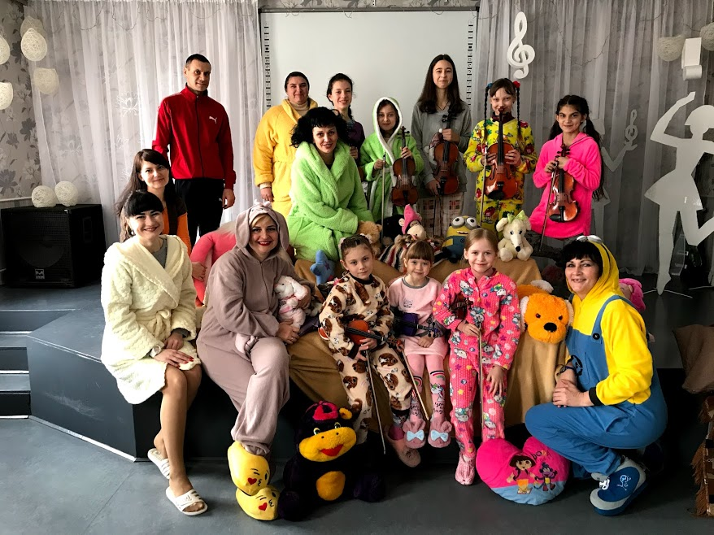
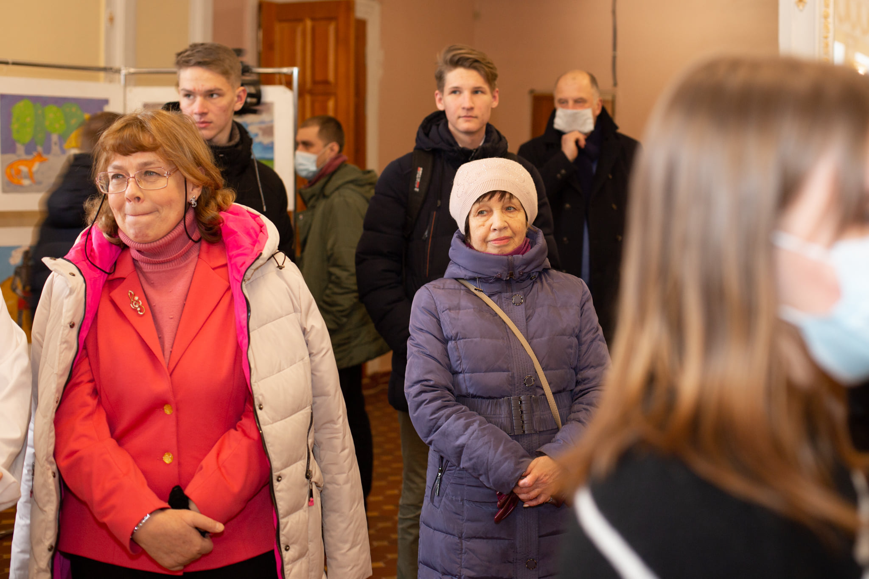
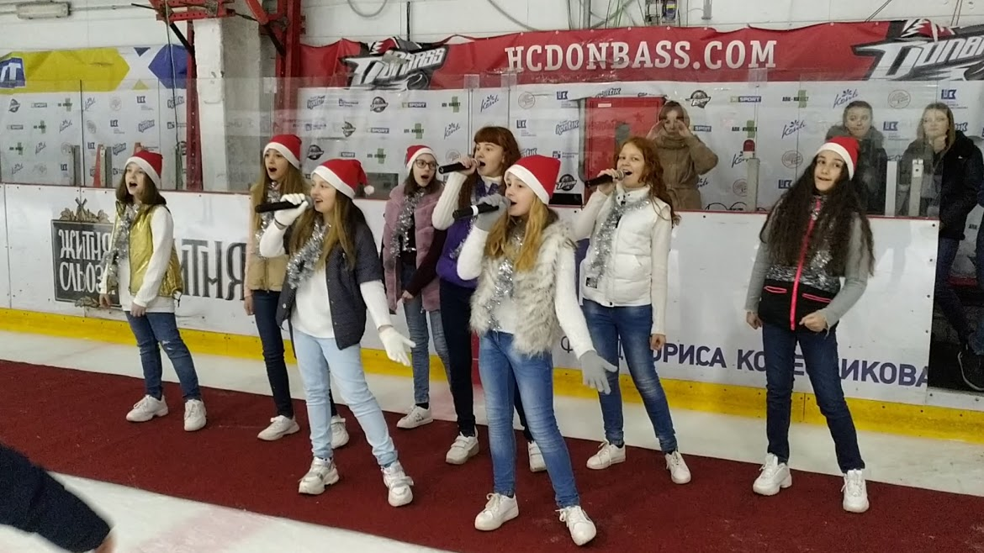
Мета проєкту: згуртування та об’єднання громади через залучення мешканців міста до соціально-культурних масових заходів та розширення векторів соціальних послуг:
Завдання проєкту:
- популяризація мистецтва серед дітей, юнацтва, молоді - жителів ОТГ, виховання молоді на кращих здобутках світового та національного мистецтва, відкриття нових талановитих імен;
- створення умов для рівних можливостей у доступі до культурних послуг різноманітних верств населення (членів сімей ВПО, АТО, людей з обмеженими фізичними можливостями)
- збереження традицій, пошук нових сучасних форм, розвиток творчих здібностей учасників, знайомство мешканців міста з провідними сучасними музикантами України;
- популяризації української мови;
- створення умов для відпочинку різновікових категорій населення, незважаючи на їх гендерну належність.

Slide 4
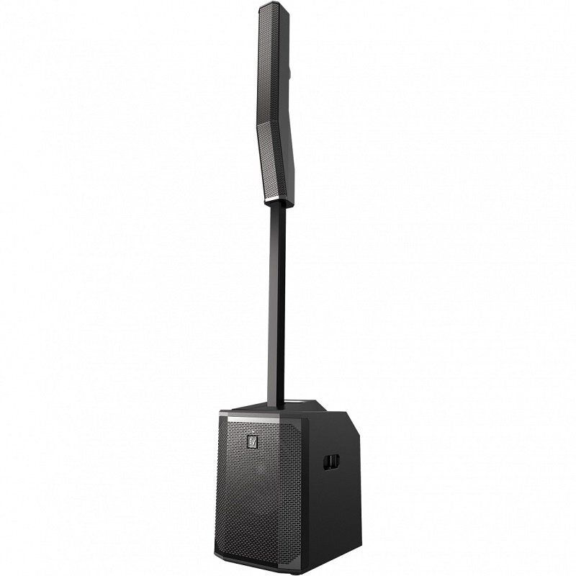
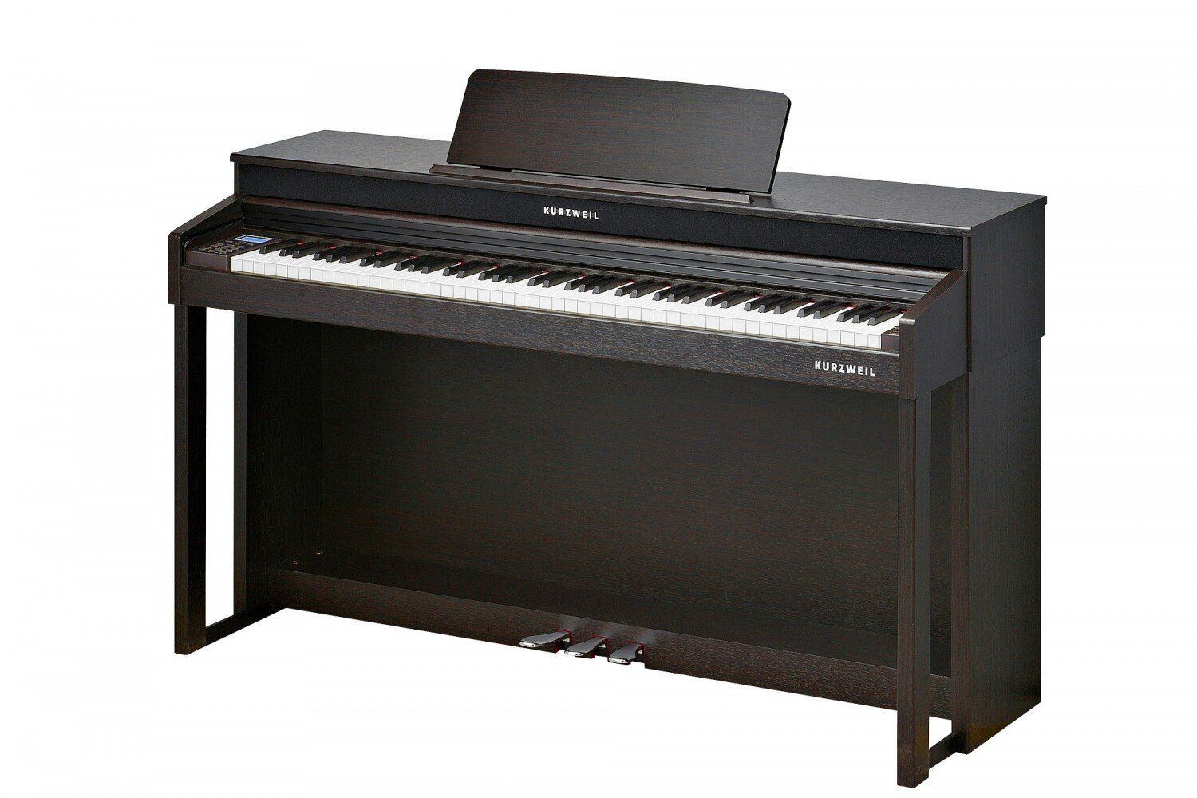
У період пандемії та продовження карантинних заходів, з обмеженням перебуванням в приміщеннях задля збереження здоров’я, а також творчого розвитку дітей та молоді, з’явилась потреба проводити заходи, виховні та розважальні, онлайн, а в теплий період – офлайн, на вулиці, що дало змогу залучення більшої кількості людей до культурного життя ОТГ. На жаль, для реалізації цих різноманітних проєктів мистецькій школі не вистачає фінансування на придбання акустичної апаратури.
В ході реалізації проєкту планується придбання акустичного комплекту Electro-Voice EVOLVE50 White та цифрового піаніно Kurzweil CUP310WH
Бюджет проєкту складає приблизно 115 000 грн.

Slide 5
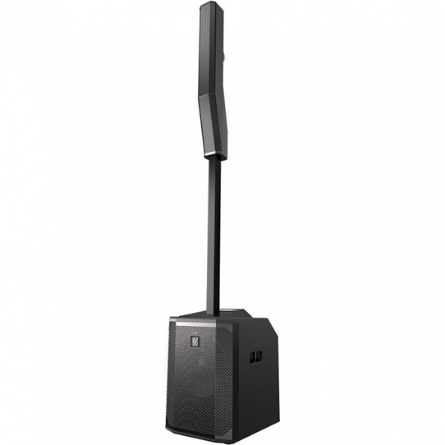
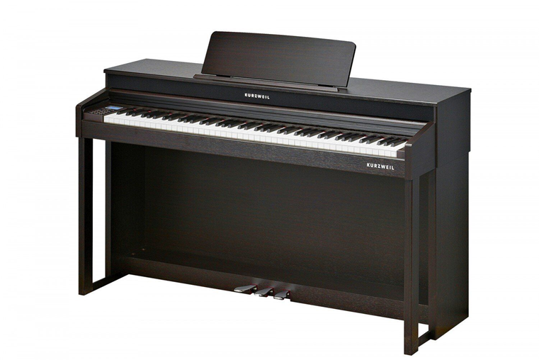
Акустичний космплект Electro-Voice EVOLVE50 White
Потужність, Вт - 1000
Частотний діапазон, Гц 43-20000
Діаметр СЧ динамімка, дюймів - 8х3,5"
Діаметр НЧ динаміка, дюймів - 12
Вхід/Вихід - 2 входи XLR/TRS (комбо гнізда), 1 вхід jack 3,5 мм, 1 вхід стерео RCA, 1 вихід XLR THRU, 1 вихід XLR MIX OUT
Особливості - Активна акустична система EVOLVE50-KB-EU
Акустичний комплект EVOLVE 50 складається з трьох компонентів, які живляться від підсилювача потужності 1000 Вт (клас D) і управляються системою Electro-Voice's QuickSmartDSP. У систему входить активний сабвуфер з Н
Інтерфейс - Bluetooth
Частота кросовера, кГц - 200 Гц
Максимальний звуковий тиск, дБ - 127
Вбудований DSP процесор - є
Орієнтовна вартість 59 940 грн.
Цифрове піаніно Kurzweil CUP310WH
Виробник - Kurzweil
Тип - Цифрове піаніно
Рівень - професійний
Поліфонія (кількість голосів) - 128
Кількість клавіш - 88
Орієнтовна вартість 54 500 грн.

Slide 6
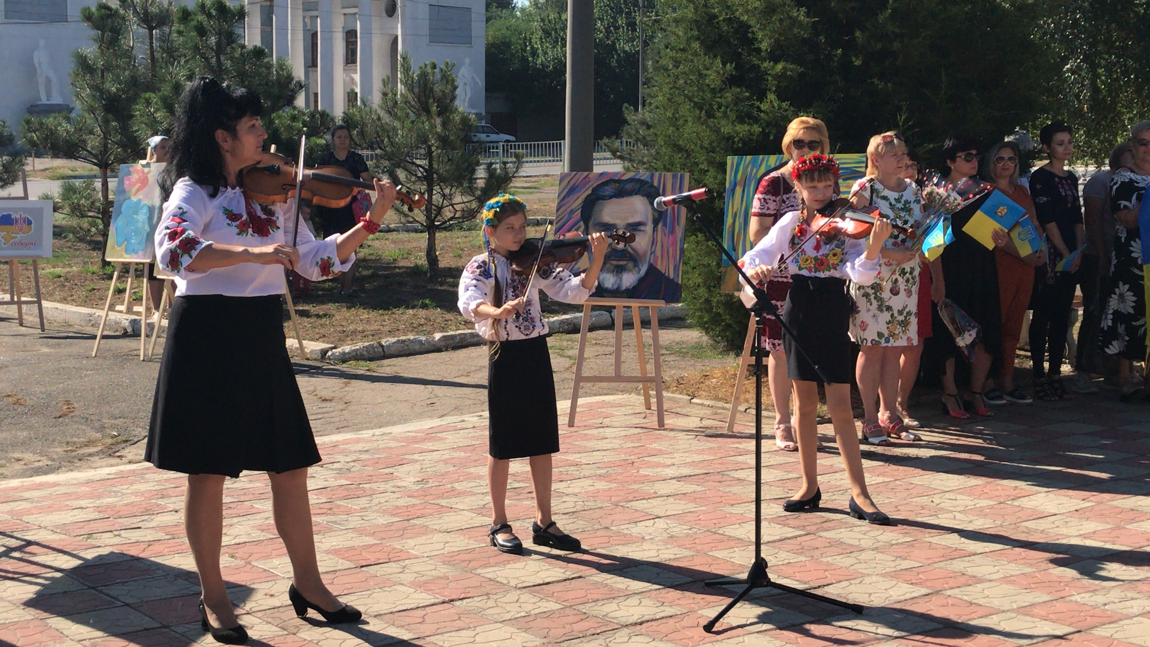
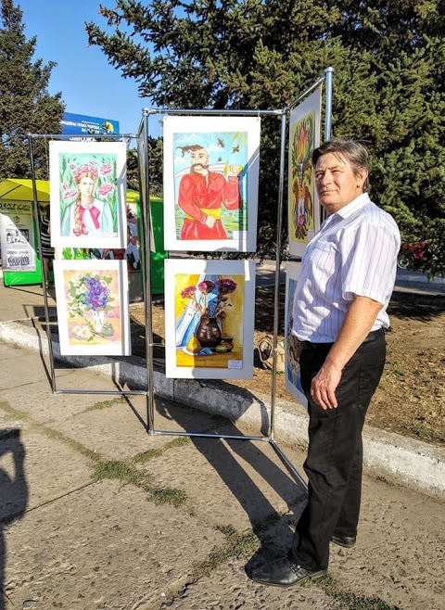
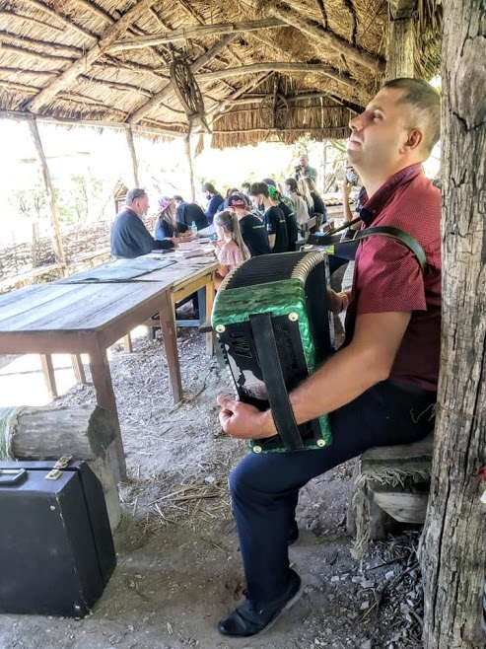
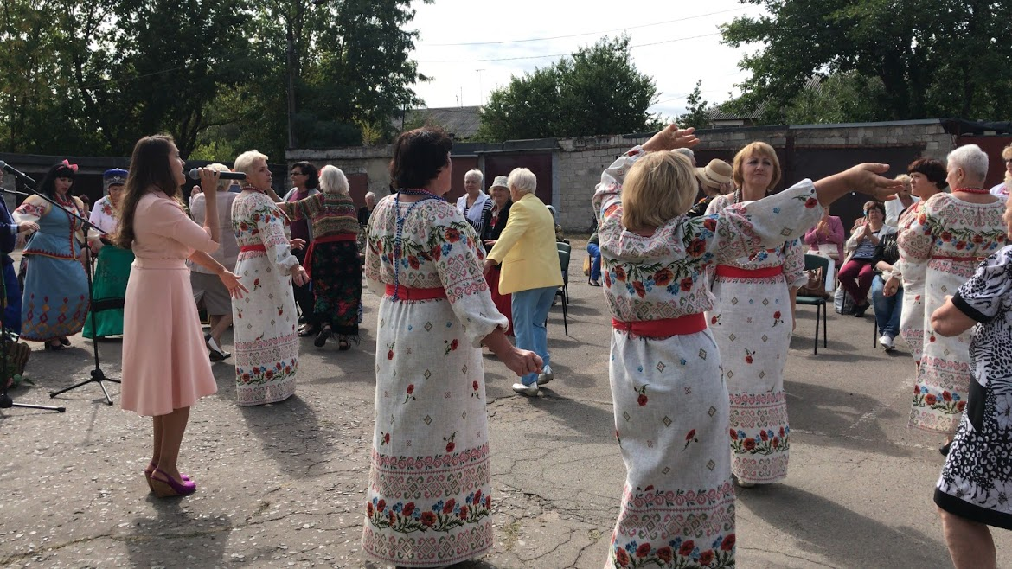
Очікувані результати:
Ми будемо мати апаратуру для проведення розважальних заходів для найменших жителів нашого міста, серії вуличних фестивалів за участю музикантів-професіоналів та музикантів-аматорів, створення вечорів відпочинку для людей літнього віку, проведення джазового фестивалю від Європи до України.
Так, для віддалених сіл ОТГ планується проведення концертів до дня села, розважальних заходів для дітей з майстер-класами та аквагримом, фестивалів мистецтв, заходів щодо здорового способу життя, національно-патріотичного виховання, збереження культурних та сімейних традицій для учасників молодіжних центрів, жителів сіл.

Slide 7
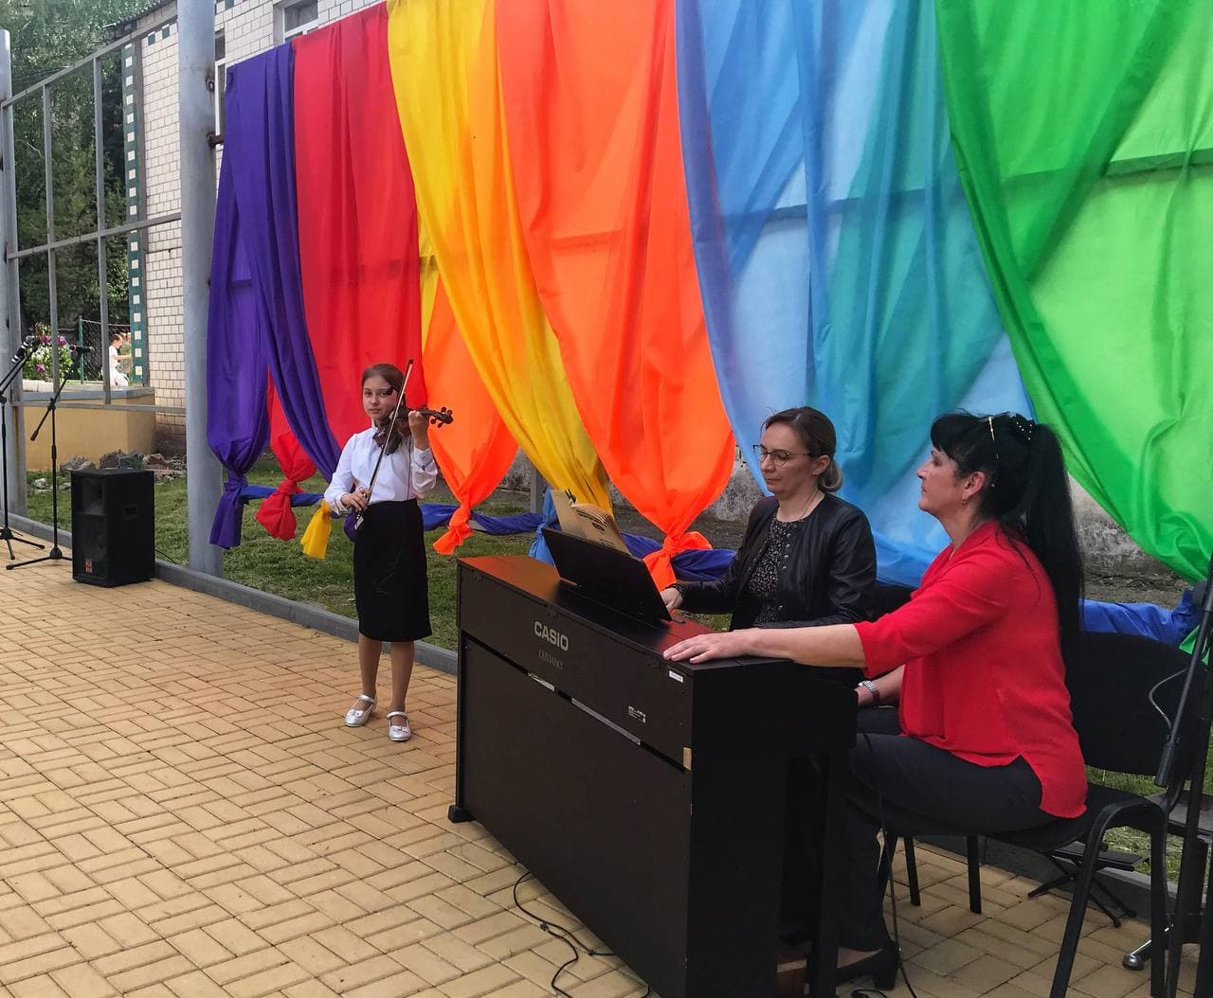
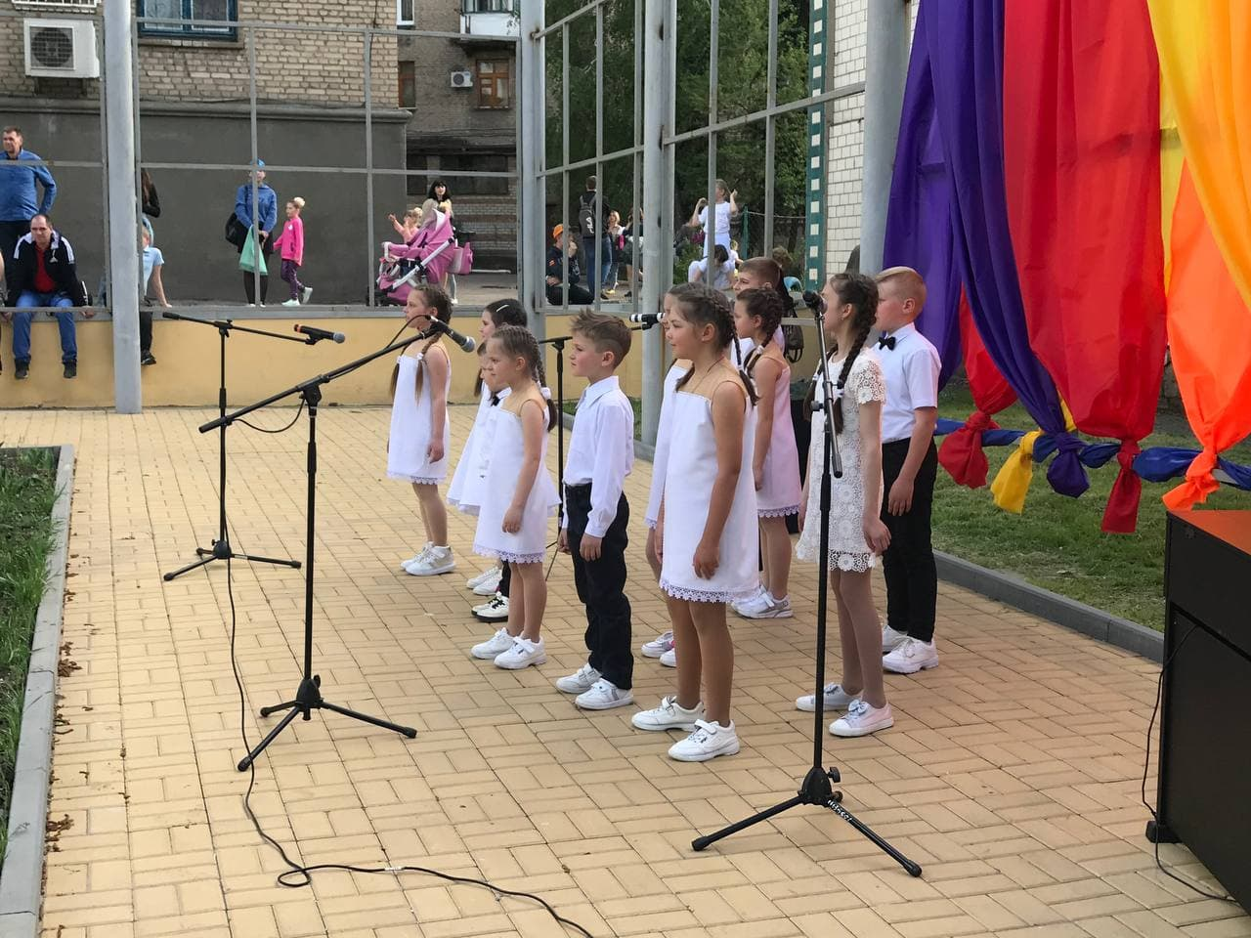
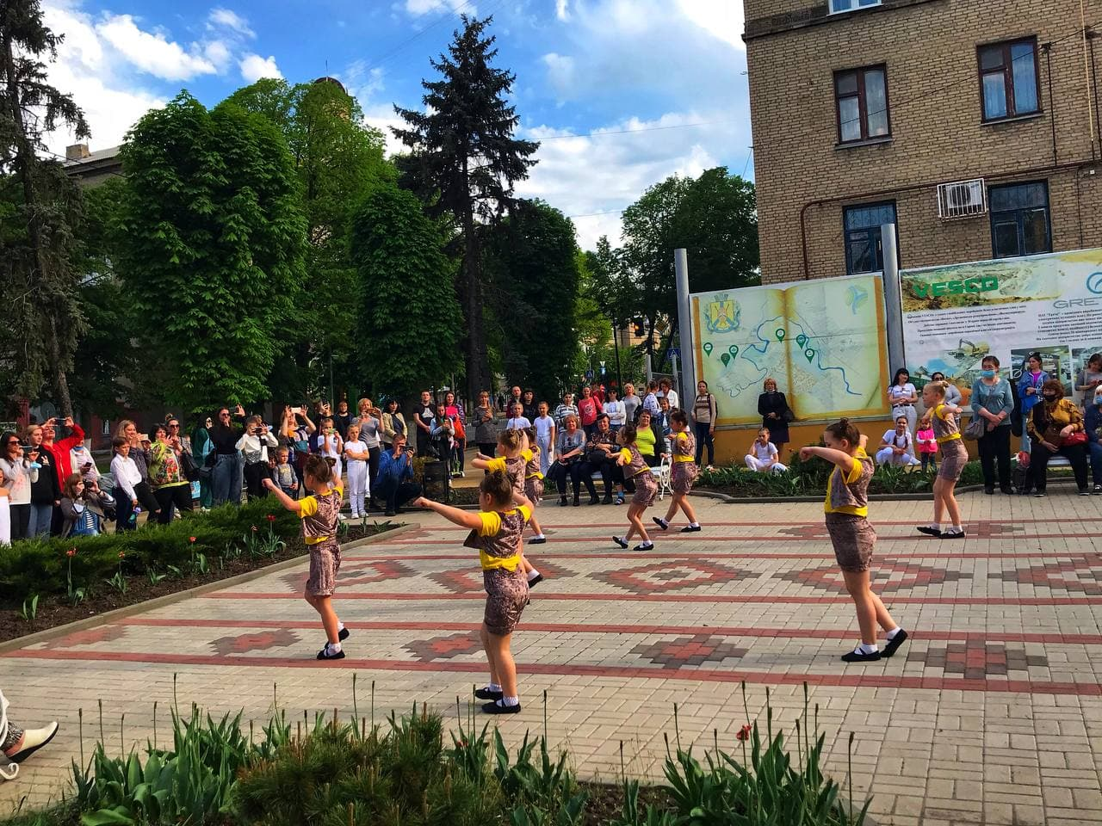
Реалізація проєкту дасть змогу на більш високому рівні проводити культурно-мистецькі заходи не тільки в мистецькій школі, а й поза її межами. Також ми будемо мати можливість залучати жителів нашого міста до всіх напрямків мистецтва, завдяки майстер-класам, лекціям, обов’язково будемо запрошувати гостей та містян до участі у конкурсах, концертах, флешмобах, виставках та фестивалях, зі створенням публічних майданчиків.
Результатами проєкту будуть користуватися діти від 5 до 17 років, молодь, їх батьки, жителі та гості ОТГ. Локації будуть доступні людям з обмеженими фізичними можливостями.

